Slide 1

行動APP開發 – 使用介面設計
賴璉錡
lclai.t11@o365.fcu.edu.tw

Slide 2
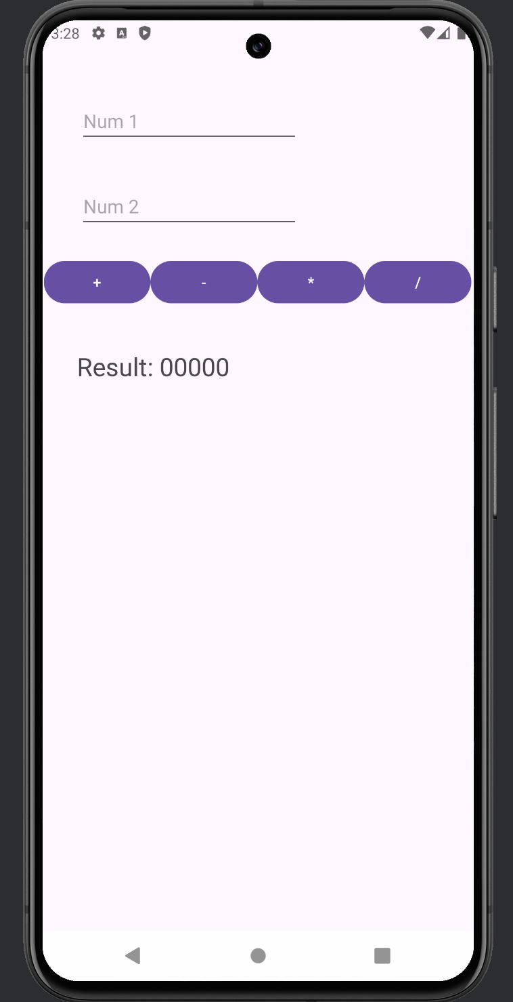
複習：簡易計算機

Slide 3
介面元件與佈局元件
佈局元件 1
介面元件 1
介面元件 2
介面元件 3
介面元件 4

Slide 4
介面元件與佈局元件
ViewGroup 1
View 1
View 2
View 3
View 4

Slide 5
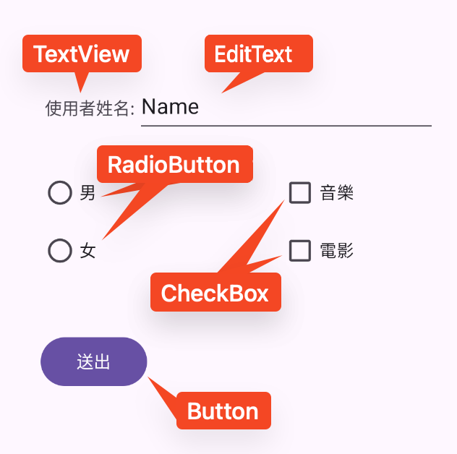
介面元件
介面元件正確來說稱為 Widget，不是 View。Widget 是 View 的子類別（屬於 android.widget 套件）。
Button、EditText

Slide 6
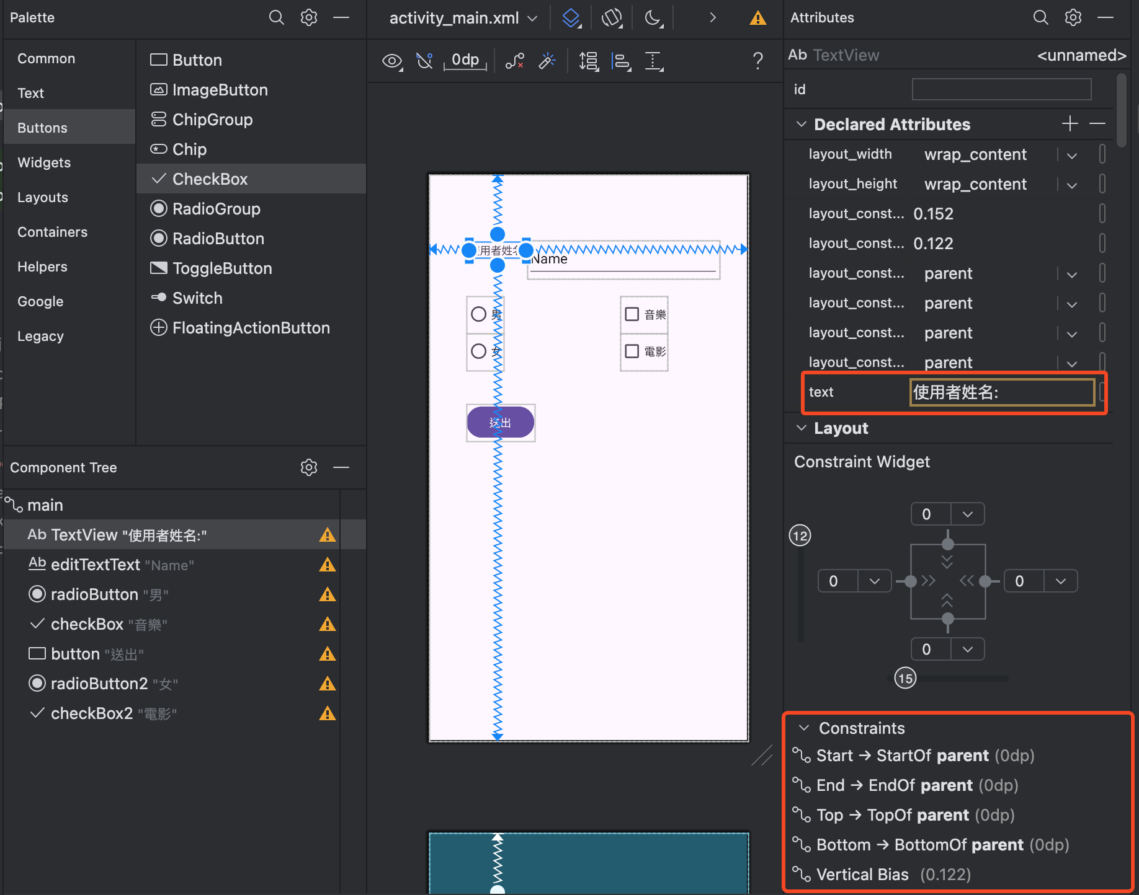
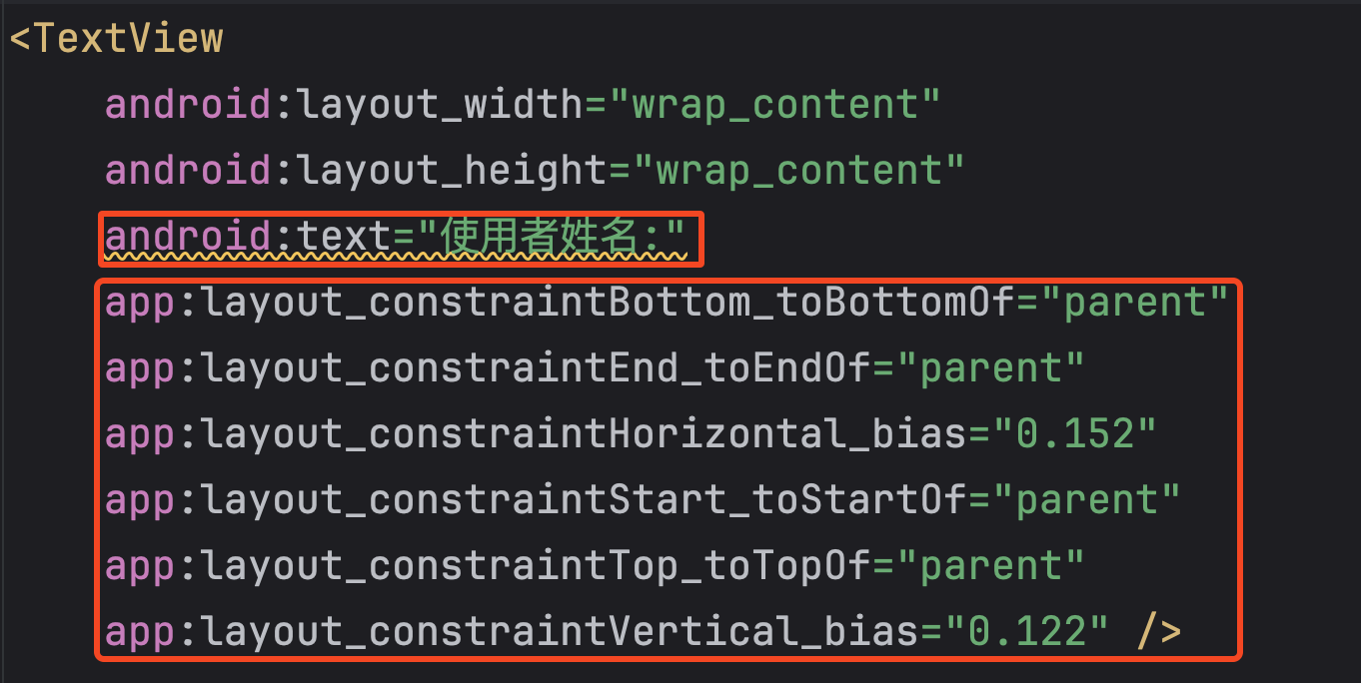
介面元件

Slide 7
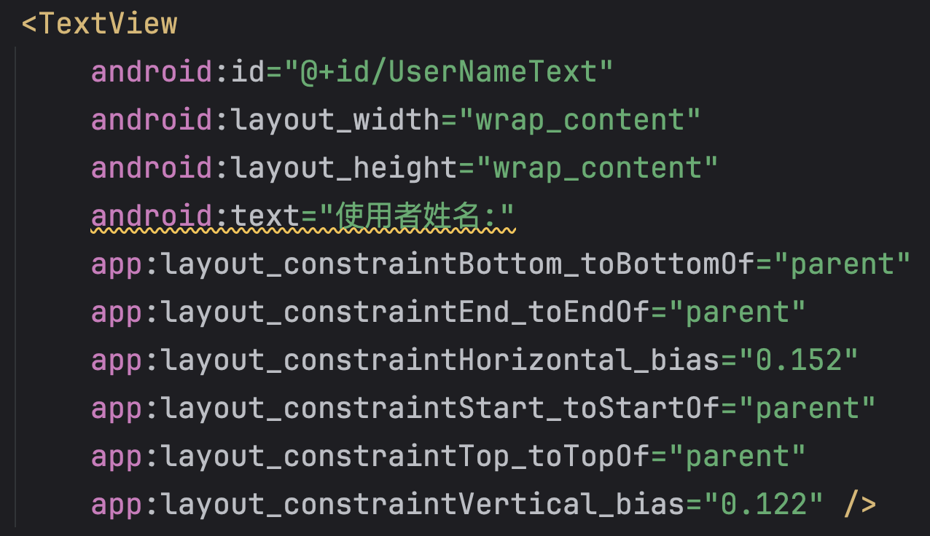
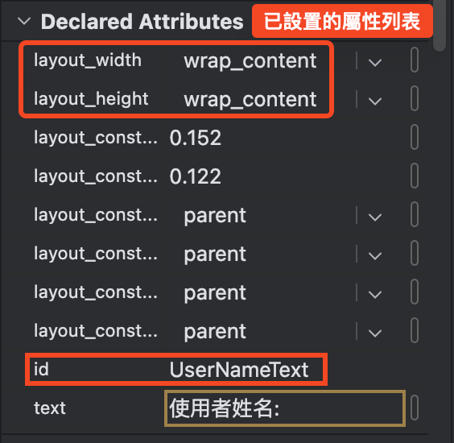
介面元件
元件名稱
元件寬與高
兩種模式的內容是一樣的，編輯方式不同而已！

Slide 8
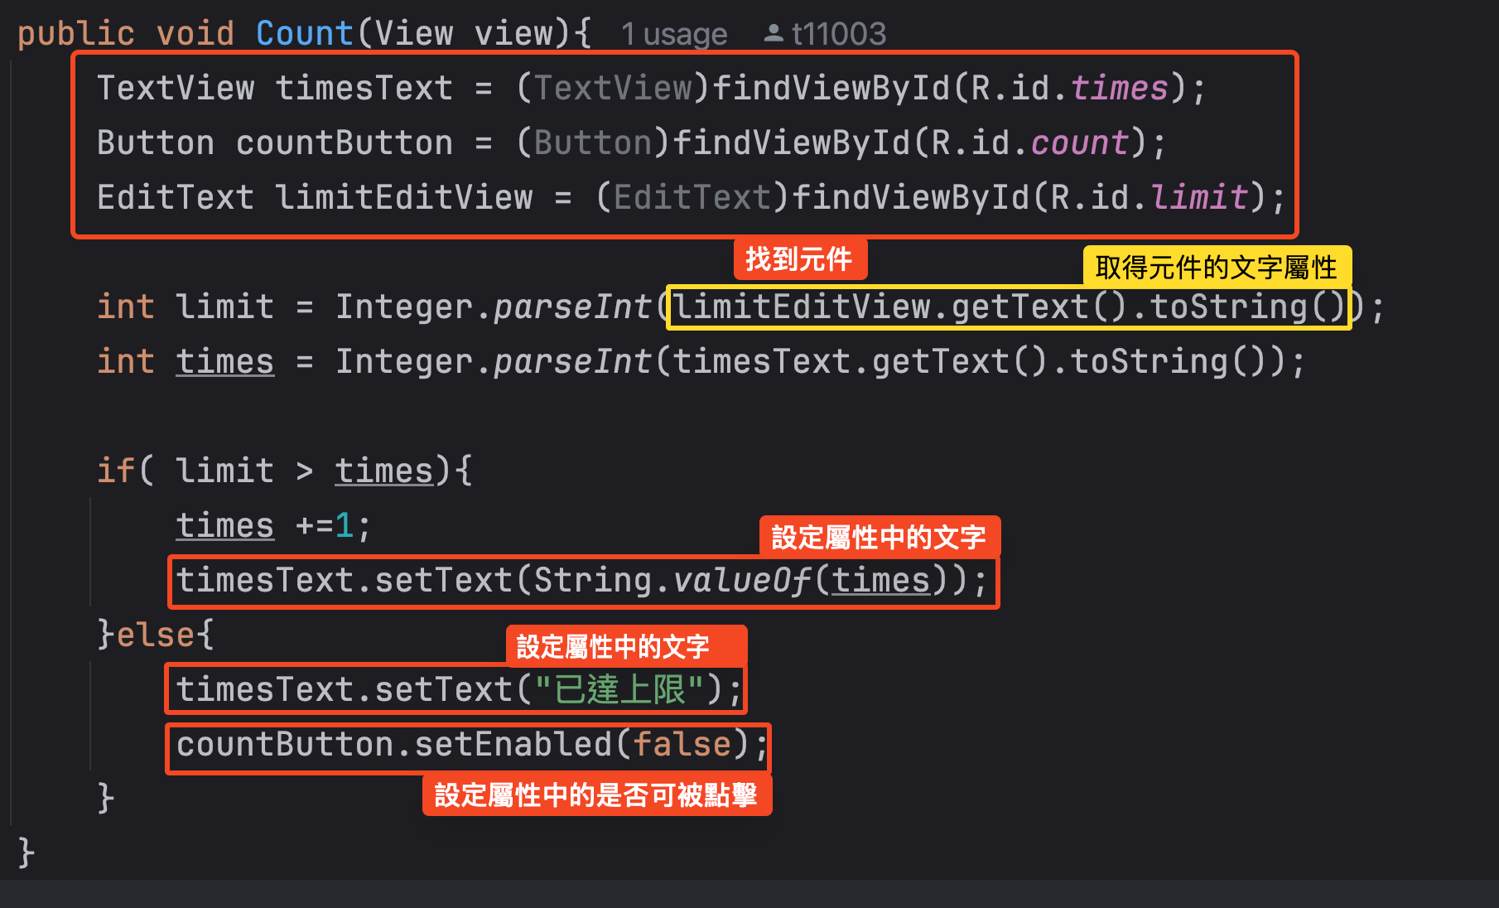
介面元件的 id 屬性
介面元件的 id 屬性是讓程式碼可以在使用介面中找到指定元件的索引。找到指定元件後就可以使用程式碼更改元件的屬性。
設定某個按鈕被按下的事件
更改某個元件的文字

Slide 9
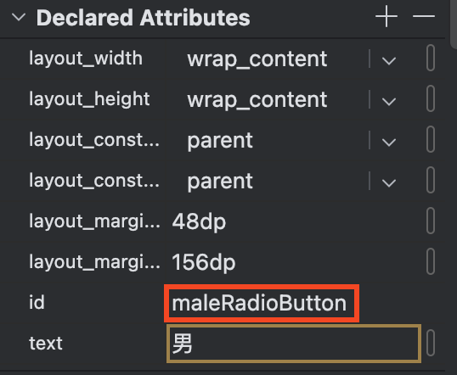
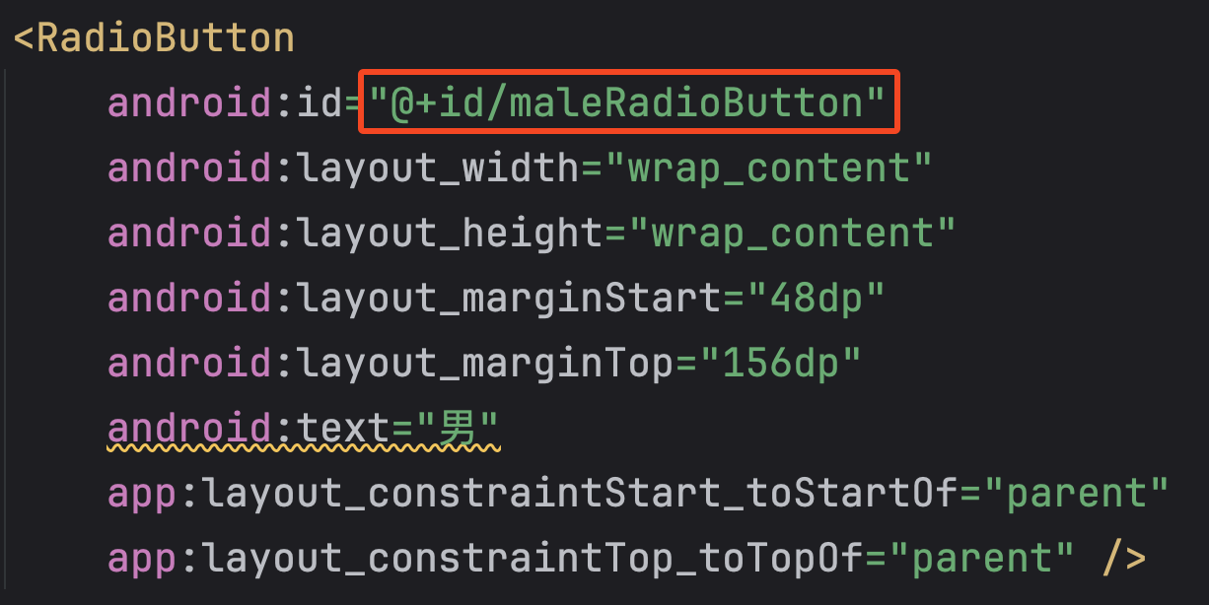
介面元件的 id 屬性
常數：內容一經定義就不可以被改變。 變數：內容可於程式執行時視需要加以改變。
在佈局模式設定元件的 id 屬性的時候，Android Studio 會自動編譯成 Java 的類別常數。也就是說 id 是一個 Java 的常數，所以需要遵守 Java 變數的命名原則。
android:id 的屬性值是以「@+id」開頭，表示「/」符號後的的名稱為設定的 id 值。

Slide 10
佈局元件
佈局元件是繼承「ViewGroup」類別的子類別，主要目的是組織和編排其他佈局或介面元件。
基本上活動的使用介面是一顆 View 和 ViewGroup 物件組成的樹狀結構。
ViewGroup 1
ViewGroup 2
View 1
View 2
View 3

Slide 11
佈局元件
佈局元件是繼承「ViewGroup」類別的子類別，主要目的是組織和編排其他佈局或介面元件。
基本上活動的使用介面是一顆 View 和 ViewGroup 物件組成的樹狀結構。
ViewGroup 1
ViewGroup 2
View 1
View 2
View 3

Slide 12
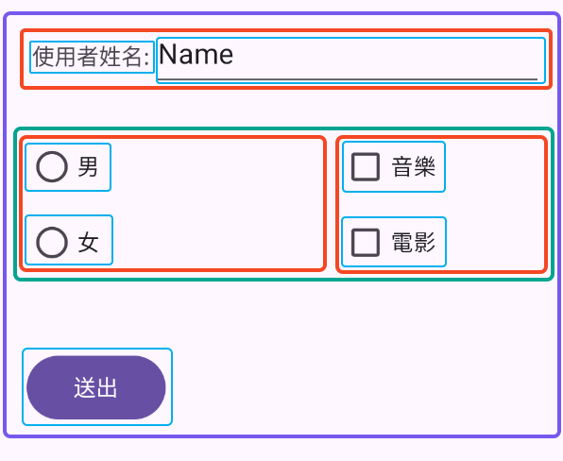
佈局元件
LinearLayout
LinearLayout
LinearLayout
Button
TextView
EditText
LinearLayout
LinearLayout
Radio
Radio
CheckBox
CheckBox

Slide 13
佈局元件的種類
RelativeLayout:
其編排的介面元件是相對於其他介面元件，或貼齊父佈局元件的邊線，可以幫助我們建立不規則編排的使用介面。
TextView1
Btn1
Btn2
TextView2
Btn3
Btn4

Slide 14
佈局元件的種類
LinearLayout:
介面元件的編排模式是一個接著一個排列成水平或垂直一條線。
TextView1
Btn1
Btn2
Btn3
TextView2
TextView3

Slide 15
佈局元件的種類
TableLayout:
使用表格欄與列來編排介面元件，每一個介面元件是新增到表格的 TableRow 物件。
Btn1
Btn2
Btn3
Btn4
Btn5
Btn6

Slide 16
佈局元件的種類
FrameLayout:
如同堆疊來編排多個介面元件，所有介面元件都定位在左上角同一個位置，每一個元件都像是一頁圖層。
ConstraintLayout:
專案預設的佈局元件，進階版的 RelativeLayout，能夠建立自動調整和產生適用於不同螢幕尺寸的使用介面。

Slide 17
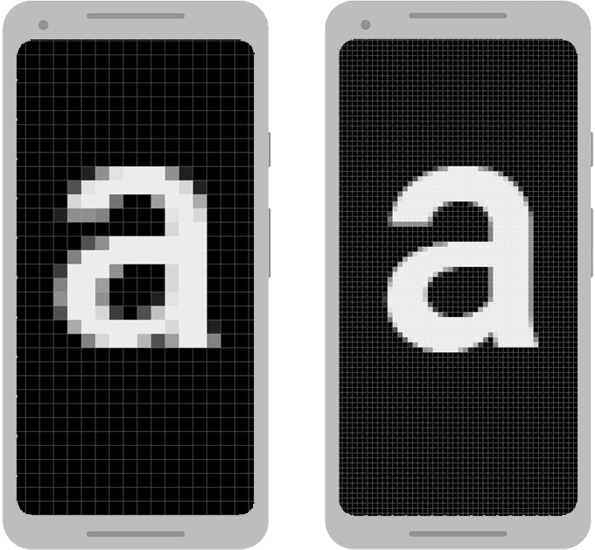
Android 使用的尺寸單位

Slide 18
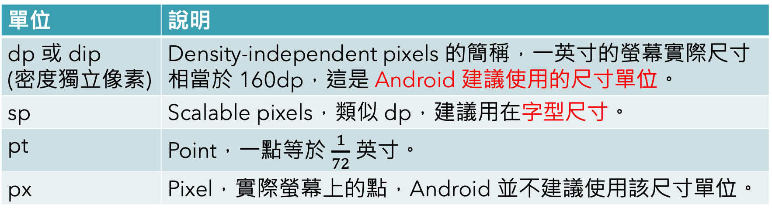
Android 使用的尺寸單位
單位 | 說明
dp 或 dip (密度獨立像素) | Density-independent pixels 的簡稱，一英寸的螢幕實際尺寸相當於 160dp，這是 Android 建議使用的尺寸單位。
sp | Scalable pixels，類似 dp，建議用在字型尺寸。
pt | Point，一點等於 $\frac{1}{72}$ 英寸。
px | Pixel，實際螢幕上的點，Android 並不建議使用該尺寸單位。

Slide 19
使用 ConstraintLayout 佈局元件
在這個佈局元件下，我們需要新增元件的「限制」（Constraints）
這是一組規則用來描述元件和相關元件之間的對齊與間距，也可能是元件與 ConstraintLayout 邊界之間的對齊與間距，或自行新增「準則線」（Guidelines）來指定間距。
為了讓 ConstraintLayout 引擎能在使用介面上標示出元件位置，任何一個元件都必須擁有足夠讓引擎定位的「限制連接線」（Constraint Connections），這是一條或多條連接元件上下左右和邊界或其他元件之間的連接線，可以標示出元件與邊界或其他元件之間的相對或絕對位置。
20%
20%
35%
65%
35%
65%
80%
80%

Slide 20
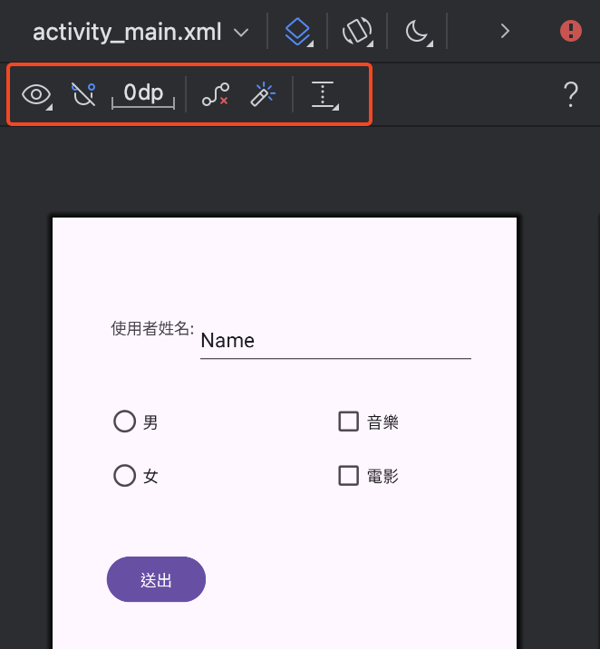
ConstraintLayout 佈局元件
顯示選項（View Options）:
選擇在設計與藍圖檢視如何顯示限制。
啟用/停用自動連接父元件模式（Enable / Disable Autoconnection to Parent）:
此按鈕是用來切換使用自動連接模式，預設關閉，關閉時需要手動建立連接線。
預設間距（Default Margins）:
設定元件之間的預設間距值。
刪除所有限制（Clear All Constraints）:
清除所有該元件的連接線。

Slide 21
ConstraintLayout 佈局元件
推論限制（Infer Constraints）：
當關閉自動模式，手動新增元件且沒有新增任何限制連接線時，可以使用此按鈕來自動找出元件之間的限制連接線。
新增準則線（Guidelines）：
按此按鈕來新增準則線。

Slide 22
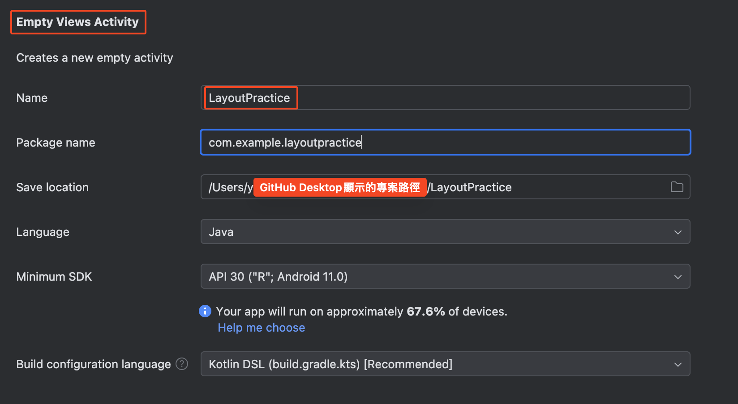
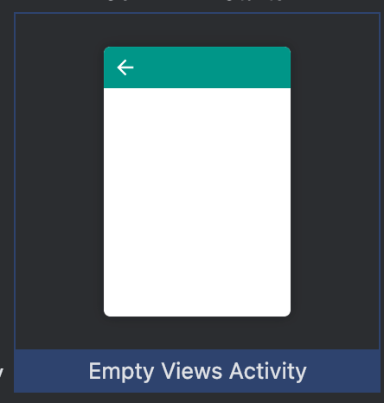
ConstraintLayout 練習
新增一個「Empty Views Activity」。
專案名為「LayoutPractice」，然後 commit 到自己的 Android 專案。

Slide 23
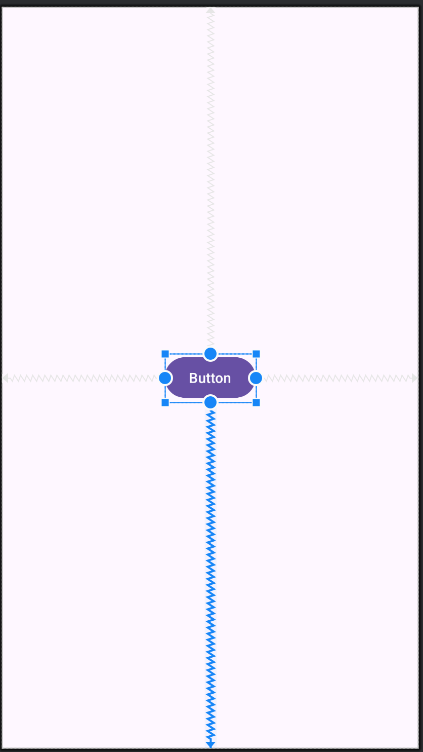
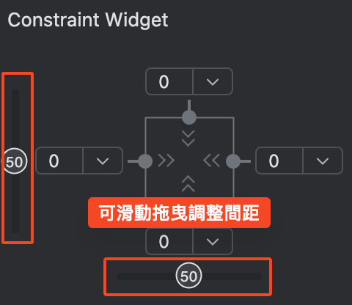
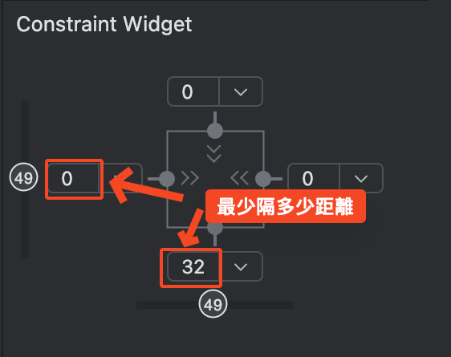
ConstraintLayout 練習
開啟「activity_main.xml」檔案，在設計模式中將「自動連接父元件模式」啟用。
刪除中間的「TextView」，新增一個「Button」，然後拉到正中間，出現十字虛線，放開後呈現如圖模式。
鋸齒線表示距離元件或邊界的「百分比」。

Slide 24
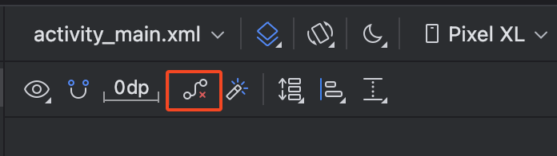
ConstraintLayout 練習
新增百分比的限制連接線（鋸齒線）：
拖曳元件到垂直的中間或水平的中間，出現虛線後放開。
新增固定距離的限制連接線（實線）：
從元件外邊的白色圓點拉出，連接到目標元件或邊界。
刪除限制連接線：
右鍵 => 「Clear Constraints of Selection」
按下圖中按鈕

Slide 25
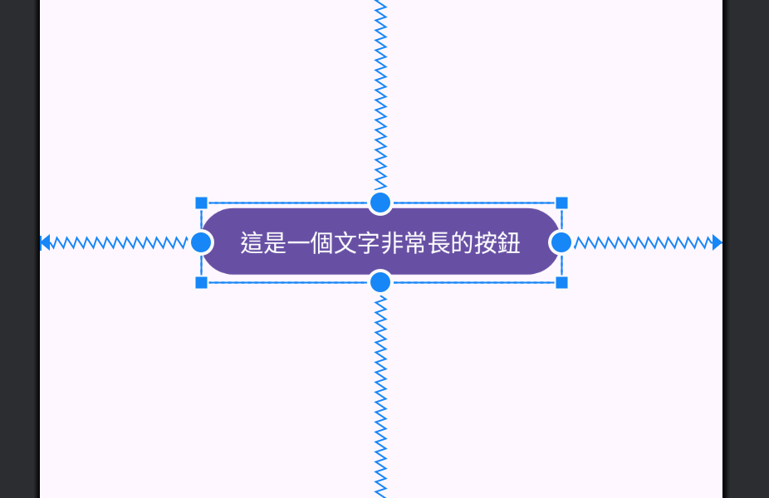
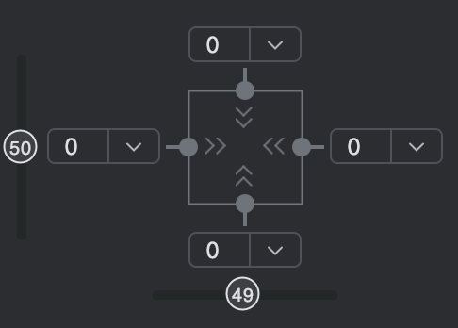
ConstraintLayout 練習
調整元件尺寸
「<<」或「>>」是依據文字內容調整尺寸（Wrap Content）
工字形直線是固定尺寸（Fixed）
工字形鋸齒線是符合限制的尺寸（Match Constraints）

Slide 26
ConstraintLayout 練習
調整元件尺寸
「<<」或「>>」是依據文字內容調整尺寸（Wrap Content）
工字形直線是固定尺寸（Fixed）
工字形鋸齒線是符合限制的尺寸（Match Constraints）

Slide 27
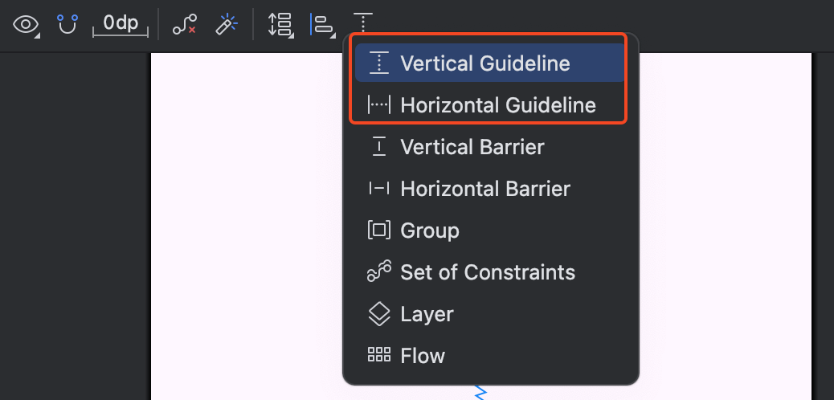
ConstraintLayout 練習
新增準則線

Slide 28
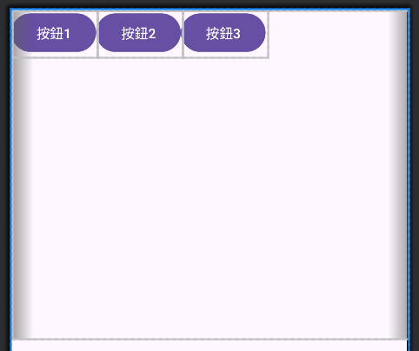
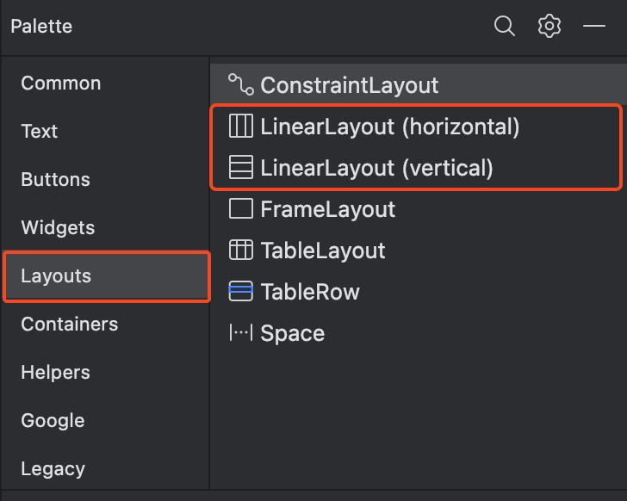
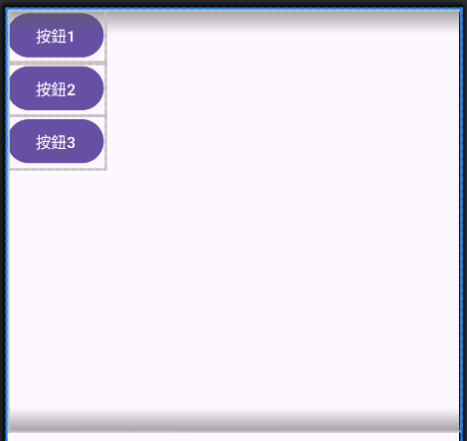
LinearLayout 練習

Slide 29
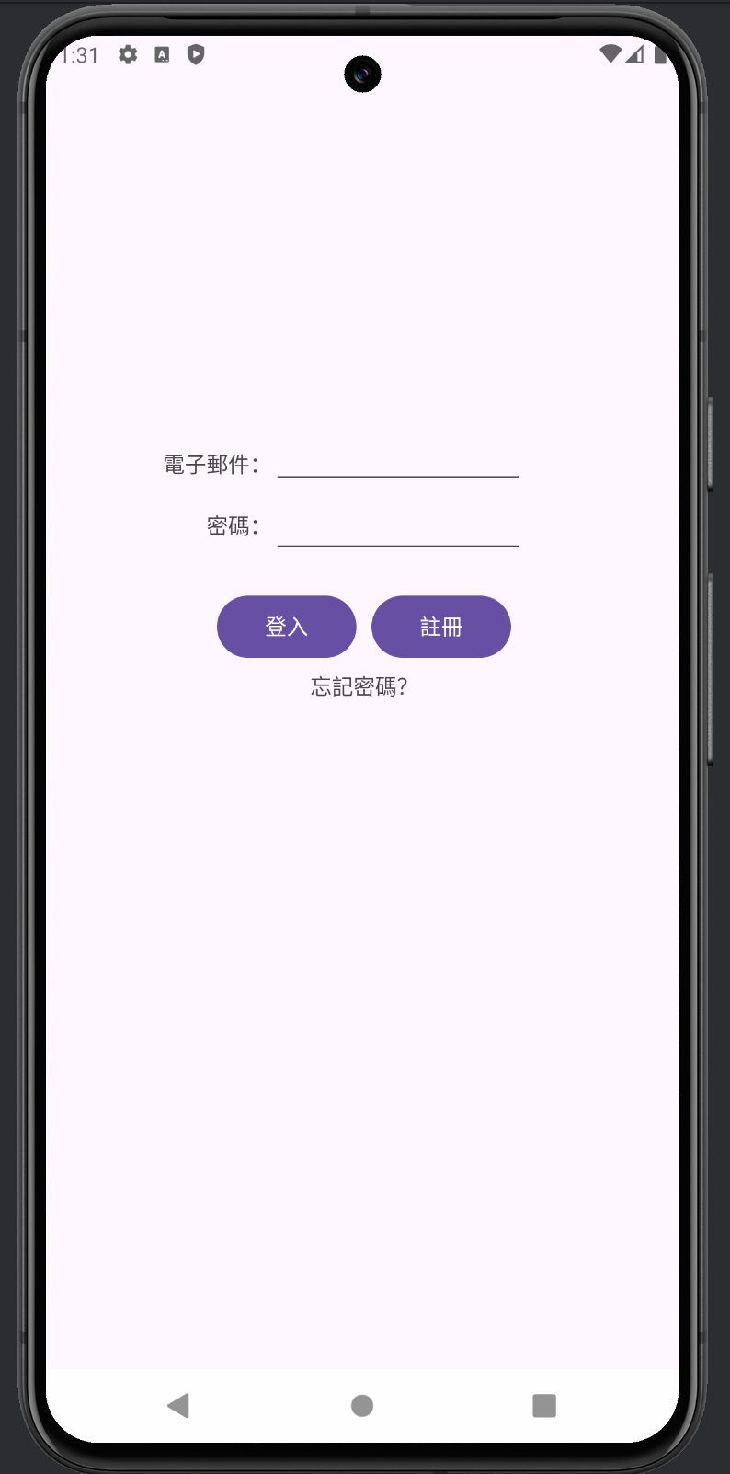
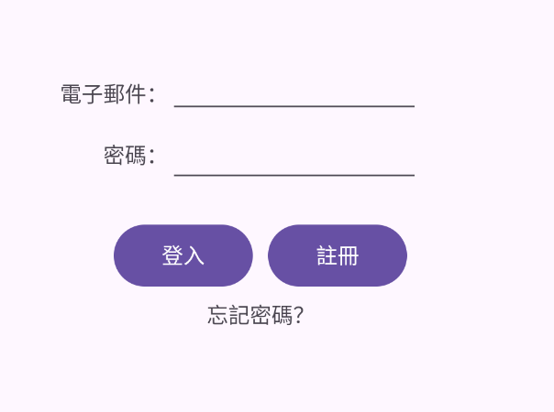
練習：登入介面
LinearLayout / ConstraintLayout
TextAlignment
文字置中、文字靠右
width
元件寬度
Layout_margin
元件對於邊界的距離

Slide 30
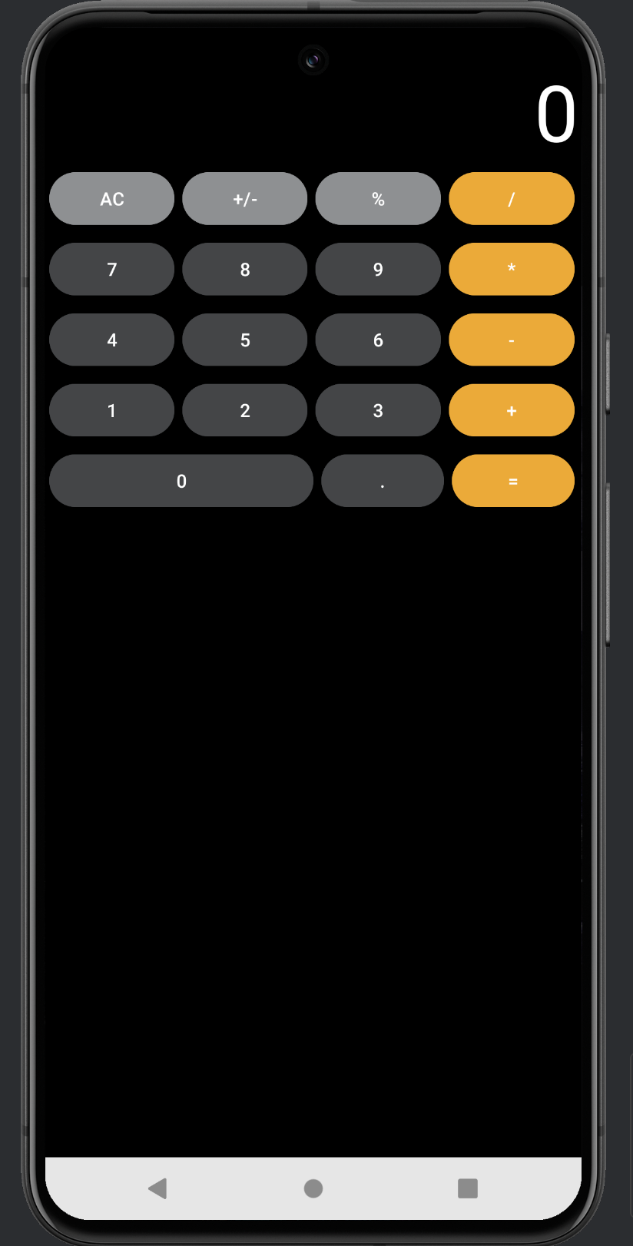
進階練習：計算機

